Slide 1
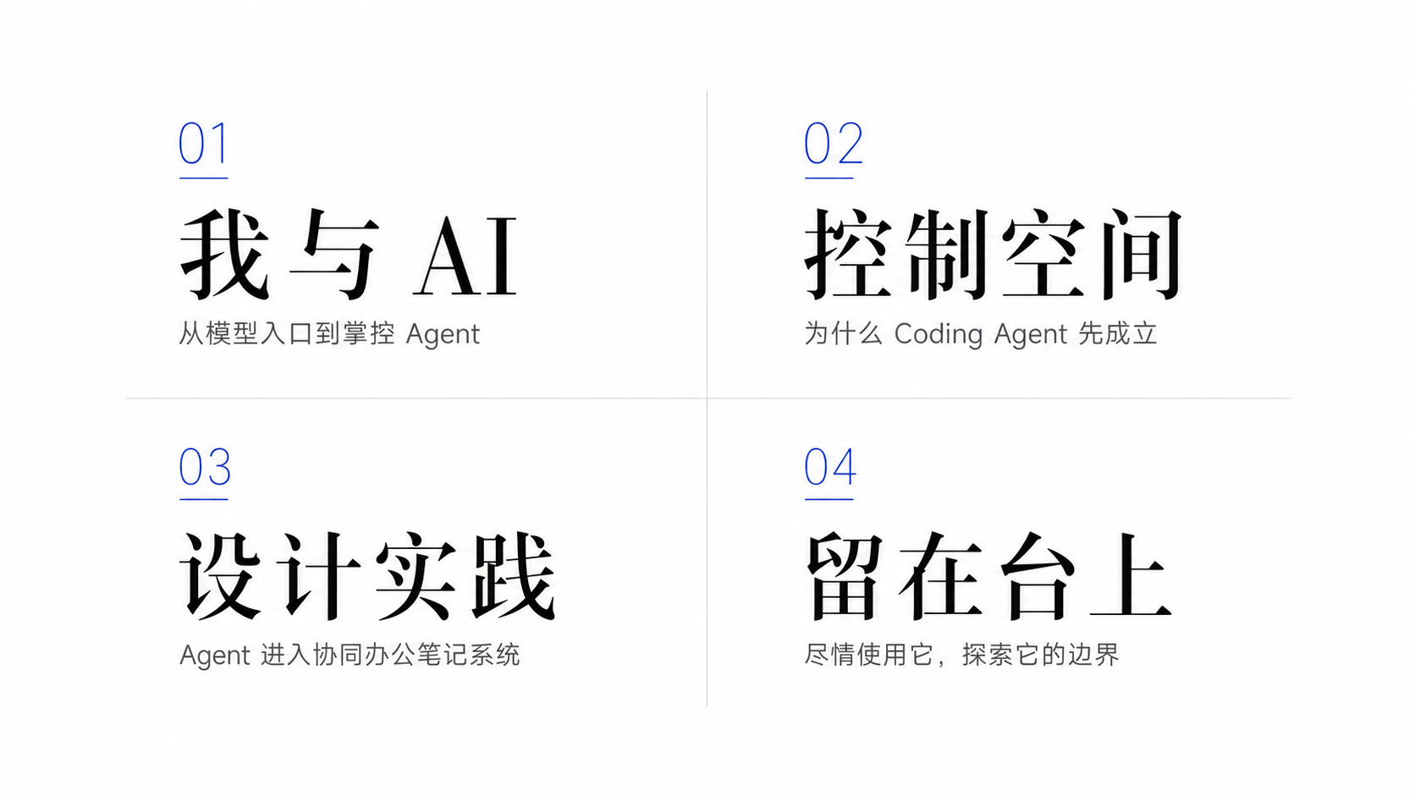
Notes:
大家好，今天我想聊的题目是《当 Agent 进入业务系统》。 过去我们讲 AI，很多时候是在讲一个“回答问题”的工具。 它可以帮我们写文案、生成代码、总结资料、回答一些问题。 但 Agent 出现以后，事情开始变得不一样了。 Agent 不只是回答，它开始理解任务、调用工具、推进流程，甚至对业务系统里的状态产生真实影响。 所以当 Agent 进入业务系统时，问题就不再只是： > 它聪不聪明？ 而是变成： > 它能不能被组织安全、稳定、可控地使用？ 今天我不会讲大模型底层原理，也不会做模型能力对比。 我更想从自己的经历出发，讲一条线： > 我为什么先在代码世界里感受到 Agent， > 为什么 Coding Agent 发展得最快， > 以及业务系统如果要接住 Agent，需要先理解什么。

Slide 2

Notes:
> 从模型入口到掌控 Agent ## 1.1 我与 AI 的关系变化 这一页我想先讲我和 AI 的关系变化。 这不是一个“我做过哪些项目”的流水账。 如果只讲项目，会变成时间线：哪一年接了 API，哪一年做了什么 Demo，哪一年用了什么工具。 但我更想抽象成四个阶段： > 模型入口，模型拓展，Agent 问世，掌控 Agent。 第一阶段，是模型入口。 ChatGPT 让模型进入大众视野，API 又让它从一个聊天产品，变成开发者可以接入产品的能力。 第二阶段，是模型拓展。 那时候 AI 还没有真正变成 Agent，但我们已经在想办法让模型知道更多、用到更多地方。 第三阶段，是 Agent 问世。 AI 不再只是生成一段内容，而是开始接收任务、分解任务、执行、验证，再继续推进。 第四阶段，是掌控 Agent。 这时候重点不再是“Agent 能不能做”，而是“我如何让它在不同项目里被我掌控”。 这四个阶段，对我来说不是几个技术名词，而是我和 AI 协作关系的变化。 ## 1.2 模型入口 这里可以放我 2023 年 5 月接入 AI 的截图。 这个阶段最重要的事情，是模型第一次从“公共入口”变成“我可以接入自己产品的能力”。 ChatGPT 出来之后，AI 不再只是论文和实验室里的模型能力，而是所有人都能理解的一个入口。 但 API 开放之后，事情又往前走了一步。 它不只是一个聊天产品，而是一个可以被开发者调用、可以接进产品、可以成为系统能力的一部分。 2023 年 5 月，我把它接进自己的 Chat 网页。 现在回头看，这个页面本身不重要，重要的是那一刻 AI 的位置变了。 它从“我去访问的一个工具”，变成了“我可以放进自己系统里的能力”。 ## 1.3 模型拓展：总图 进入第二阶段，我开始发现，单纯聊天没有那么大意思。 如果 AI 要进入真实问题，它需要被拓展。 这里的“拓展”至少有几类： 第一类是知识拓展。 模型自己知道的东西有限，所以我们会用 embedding、向量检索、RAG，把外部知识接到上下文里。 第二类是行为拓展。 通过 prompt、结构化输出、fine-tuning，让模型输出更稳定，更贴合任务。 第三类是能力拓展。 比如 function calling / tool calling，让模型连接外部 API、数据和动作。 第四类是场景拓展。 把模型放进搜索、客服、代码审核、办公流这些真实场景里。 这一阶段还不是 Agent。 更准确地说，它是模型从“可调用”走向“可用”的过程。 ## 1.4 模型拓展：知识面 这里对应我很早做的向量化检索和 embedding。 这件事解决的不是“AI 会不会说话”，而是： > AI 能不能接住外部知识？ 模型参数里的知识是有限的，而且不一定知道我的业务文档、项目资料、内部规则。 所以要把文档切片，做 embedding，放进向量索引，再通过检索把相关上下文取回来。 这时候 AI 的能力被拓展了，但它仍然不是 Agent。 它更像是一个被增强的模型： > 原来只靠自己记忆回答， > 现在可以带着外部资料回答。 这一页的意义，是讲“拓展 AI 的知识面”。 ## 1.5 模型拓展：场景拓展 另一条线，是拓展 AI 的应用场景。 比如我当时把 AI 接进 GitHub 审核流程，让它参与代码变更的判断。 这里要区分一下：这和刚才的知识拓展不是一回事。 向量化检索，是拓展 AI 知道什么。 GitHub AI 审核，是拓展 AI 能被放到什么场景里。 但这个阶段也还不是 Agent。 因为主流程仍然在人手里，AI 更像是被嵌进流程里的增强能力。 它能判断、能建议、能辅助 review，但还没有真正承担连续执行。 所以第二阶段可以总结成一句话： > AI 还没有成为执行体，但已经开始进入真实工作流。 ## 1.6 Agent 问世 到第三阶段，Agent 开始出现。 我不认为 Agent 是 Manus 火了以后才出现的。 更早的 AutoGPT 类项目，就已经在探索让 AI 长时间工作。 当时的形态大概是： > 分任务，执行，验收，再执行。 那时候还没有今天这么成熟的 tool calling 产品概念，但 Agent 的核心已经出现了： > 它不只是回答，而是在围绕目标推进任务。 到了 2024 年，我已经在大量使用 Cursor、coding agent、vibe coding。 这里有一个很重要的变化： 我不再只看 AI 怎么回答，而是看它最后做出来的页面、代码、仓库结果能不能成立。 也就是说，Agent 的分水岭不是会不会聊天，而是： > 能不能接收任务，并推进到一个可验证的结果。 ## 1.7 掌控 Agent：公司级项目 到 Codex 这一阶段，我更关心的不是 Agent 能不能做一个巨大任务。 我更关心： > 我怎么掌控它？ 在公司级项目里，重要程度高，执行复杂度也高。 一个项目可能有多个 repo，多个工作区，多个上下文。 这个时候我可以开多个 Agent 并行推进，但关键不是“让它们狂奔”。 关键是任务颗粒度必须足够小。 每个 Agent 做的事情，都要小到我能验收： - 我能看懂代码改动 - 我能看页面结果 - 我能知道它有没有越界 - 我能判断要不要继续 所以公司级项目里的掌控方式是： > 多 Agent 并行，但任务必须小。 > 并行带来效率，小颗粒度带来掌控。 ## 1.8 掌控 Agent：开源维护 开源维护又是另一种范式。 这种项目不一定每次都要我亲自从头看到尾。 但只要它是长期维护项目，就必须有质量机制。 我的做法是主动触发几个 skill： - code review 找具体问题 - 架构 review 看结构是否需要调整 - BDD 行为测试 / dev3000 回归，验证行为有没有坏 这里的掌控感不是来自我盯住每一行代码，而是来自机制。 Agent 完成开发之后，我再让其他 Agent 或 skill 去审它、挑战它、回归它。 所以这一页要表达的是： > 长期维护项目，掌控来自 review 和回归机制。 ## 1.9 掌控 Agent：简单交付 还有一种场景，是简单交付项目。 比如给别人做一个相对简单的项目，我可以采用 spec-kit 式开发。 这时候我的控制方式会完全不一样。 我不一定看每一行代码。 我只关心： - 需求规格有没有写清楚 - 验收标准有没有写清楚 - 最终页面和体验是否满足目标 也就是说，中间过程可以放手，最终只看结果。 所以掌控 Agent 不是一种固定方法。 不同项目的重要程度、复杂度、维护周期不同，掌控方式也应该不同。 第一章最后我想收束成一句： > 我在代码世界里学到的，不是 Agent 可以替人写代码。 > 而是只要一个系统有清晰的边界、验收点和恢复能力，Agent 就有机会承担真实执行。 很多程序员其实已经全面拥抱 Agent 了。 这不是因为程序员更愿意冒险，而是因为代码世界天然有一套控制系统。 所以下一章，我们从 Coding Agent 讲起，看看为什么它能先跑出来。

Slide 3

Notes:
> 为什么 Coding Agent 先成立 ## 2.1 Coding Agent 为什么先成立 今天如果回头看 Agent 产品，会发现一个很明显的现象： > 发展最快的，几乎都是 Coding Agent。 表面上看，这像是因为代码比较适合大模型。 但如果只停留在这个解释上，重点会被遮蔽。 真正的原因不是代码更简单。 代码世界一点也不简单，它非常复杂。 但代码世界的复杂，是一种被工程系统包裹过的复杂。 它至少有四个特点： 第一，它是可视化的。 代码、目录、依赖、接口、提交记录、review 历史，都摆在明面上。 第二，它是相对封闭的。 输入通常是仓库、文档、规范；输出通常是代码、测试结果、构建结果。 第三，它是可验证的。 我们可以用 typecheck、test、build、CI、review 去判断结果是否成立。 第四，它是可回滚的。 分支、PR、revert、tag、回退发布，这些机制早就成熟了。 所以 Coding Agent 的成功，不是模型先征服了代码。 而是： > 代码世界先给 Agent 提供了一个稳定工作的工程空间。 ## 2.2 业务为什么混乱 业务世界为什么难很多？ 因为它通常刚好反过来。 业务信息不是乖乖放在一个仓库里。 它散落在聊天、表格、邮件、后台系统、知识库，还有人的经验里。 业务目标也经常不是明确指令。 很多时候用户不会说“请执行 A、B、C 三个步骤”，而是说： > 销量为什么上不去？ > 这个项目怎么推进？ > 这个风险怎么处理？ 业务过程也不是固定流程。 它经常执行到一半就变形，边界不断扩大，判断依赖人、时机和语境。 更麻烦的是，很多业务动作一旦执行出去，就不是一句撤销能解决的。 改一段代码错了，可以回退。 但改一个价格、投一轮广告、发一批促销、改一版商品详情、改一个库存规则，后果可能已经外溢到预算、库存、用户体验和品牌感知里。 所以业务 Agent 落地慢，不是因为业务没有价值，也不是模型不够聪明。 而是业务世界本身不是一个天然适合 Agent 稳定工作的环境。 这里我也不想把业务讲成一套可以被完整规划的流程。 很多业务本来就是在混乱中前行。 甚至很多伟大的东西，本来就不可被预先规划。 问题不是要消灭这种混乱，而是： > Agent 进入这种环境时，至少要有一个让它先推演、先成形、先被人看见的空间。 ## 2.3 Amazon Canvas：业务沙盘 所以我们来看 Amazon Seller Canvas。 我觉得这个案例最有价值的地方，不是它做了一个漂亮界面。 它真正有价值的地方，是把复杂的电商管理，先放进了一个可推演、可比较、可审核的沙盘空间里。 它不是一个更大的聊天框。 聊天框只是在问答。 Canvas 做的是把问题、数据、洞察、方案、风险、下一步动作组织到同一个空间里。 对不可轻易回滚的业务场景，正确顺序不应该是： > 先让 Agent 执行，再观察结果。 而应该是： > 先推演，再审核，再执行。 在 Canvas 里，Agent 先形成候选提案，而不是直接碰真实系统。 人可以比较、追问、修改约束、确认或拒绝。 这就是一个典型的业务沙盘。 它给业务世界提供了一种类似代码 branch 的能力： > 先在安全空间里形成一个方案版本，再决定是否进入真实系统。 ## 2.4 为什么“提升销量”会变成“加商品” 这里有一个很容易误读的问题： > 原来的问题是“怎么提升销量”，为什么后面会变成“加商品”？ 如果把 Agent 理解成聊天机器人，这确实像跑偏。 但在业务里，“提升销量”不是一个动作。 它是一组增长杠杆。 销量可能来自库存问题。 热销商品是不是缺货？要不要补货？ 销量可能来自营销问题。 广告预算、曝光、转化、促销策略是不是要调整？ 销量可能来自商品页问题。 listing、图片、标题、内容是不是影响转化？ 销量可能来自价格问题。 要不要折扣、调价、清库存？ 也可能来自履约问题。 配送速度、仓储成本、FBA 策略是否拖累了增长？ 当然，也可能来自选品扩张。 是不是有相邻品类、变体、新品线可以扩张？ 所以“加商品 / 新品发布”不是跳题。 它只是“提升销量”这个开放目标，在选品扩张这条增长杠杆上的一个候选路径。 Canvas 的价值就在这里： > 它不是直接给一句建议， > 而是先把开放目标拆成增长杠杆，再把每条杠杆变成可比较、可推演、可确认的方案。 ## 2.5 Amazon 的四类业务场景 Amazon 文章里其实给了几类场景。 第一类是业务表现分析。 比如卖家问：我的产品表现怎么样？销售表现怎么样？ Canvas 不是简单回答一句，而是把销售、流量、趋势、异常、补库存建议放到同一个视图里。 第二类是营销表现优化。 比如促销活动怎么优化？广告花费、曝光、转化、销售提升之间是什么关系？ 卖家还可以加约束：这个月要降低花费，只关注库存过剩商品。 Canvas 会根据约束重新调整方案。 第三类是库存决策。 比如哪些产品应该补货？ 它不会只给一个补货清单，而是提供多个选项： - 现在补货 - 延迟补货，继续观察 - 给库存过剩商品打折 并展示这些选择对收入、现金流、缺货风险、仓储费用、竞争位置的影响。 第四类是新品发布。 比如下一步应该 launch 什么产品？ Canvas 会结合历史销售趋势、客户洞察、类目需求信号、竞争强度，给出扩张路径。 注意这几类场景的共同点： > 它们都不是纯内容生成。 > 它们都连接真实业务状态。 所以 Canvas 没有把问题变成一句建议，而是变成一个方案对象。 这个对象可以被展开、对比、追问、加约束、确认，再进入执行准备。 ## 2.6 从案例里读出控制概念 到这里，我们就可以把一些常见术语放回来了。 但我不想一开始就解释术语。 因为那样会很抽象。 我们可以从 Amazon Canvas 的产品动作里，把这些概念读出来。 第一，Human in the Loop。 在 Canvas 里，人没有被绕过去。 卖家仍然在关键节点上比较方案、加约束、确认或拒绝。 所以 Human in the Loop 不是每一步都弹确认框。 而是在关键业务判断上，人仍然保留决策位置。 第二，Checkpoint。 Canvas 里的方案、预测、清单、待确认动作，其实就是进入真实系统前的状态锚点。 它让“Agent 准备做什么”这件事先变成一个可保存、可讨论、可修改的对象。 第三，Rollback 或 Recovery。 业务里的回滚不一定是撤销上一步。 很多业务动作一旦发生，没法真正回到过去。 所以更重要的是事前推演、延迟进入真实系统、未通过就返回修改、失败后进入补偿。 所以这些术语不是凭空来的。 它们其实都是业务 Agent 想进入真实系统时，必须从产品动作里长出来的控制机制。 ## 2.7 第二章收束 第二章我想收束成一句话： > 真正值得做的，不是把公司里的一切都规划成流程，也不是把一切都 Agent 化。 更现实的做法是： 先承认业务本来就是开放和混乱的。 不要要求 Agent 一上来直接执行。 先给关键业务动作一个沙盘。 让方案先成形、被比较、被人判断。 再决定哪些动作可以进入真实系统。 所以这里不是要把业务世界改造成代码世界。 很多业务之所以有生命力，正是因为它不是被完整规划出来的。 但 Agent 要进入这样的环境，至少需要一个缓冲层： > 先把开放问题变成方案对象， > 再让人判断， > 再进入真实执行。 这就是 Amazon Canvas 给我的启发。 第三章我会再把这个思路放回到我们自己的场景里： 如果 Agent 进入协同办公笔记系统，会议、文档、任务和项目，应该怎么被组织成一个可以行动的业务空间。

